Slide 1
1.3 Limite
Cours 3

Slide 2
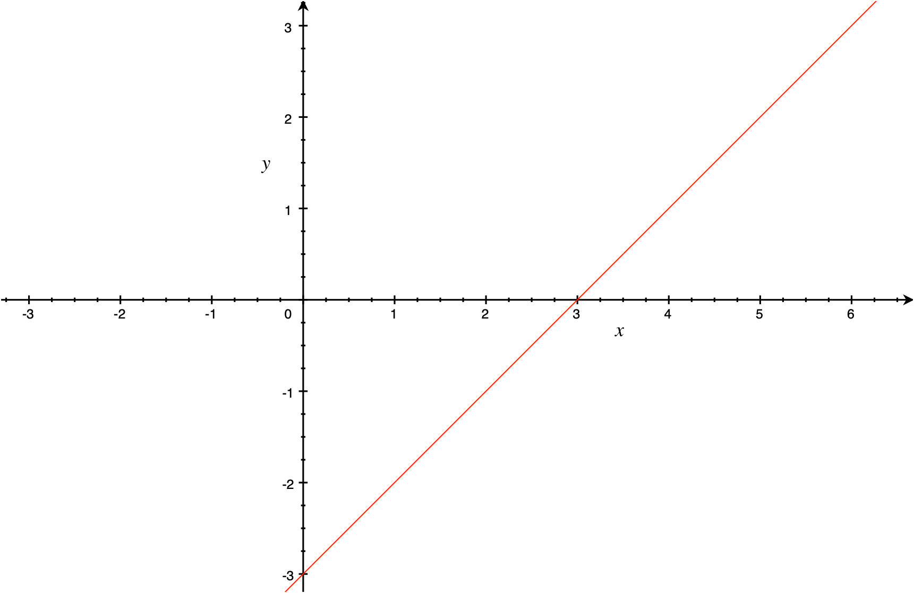
Au dernier cours, nous avons vu
Les zéros d’une fonction
Le domaine d’une fonction
règle du produit nul

Slide 3
Le concept de limite
Outils de calcul de limite

Slide 4
La limite
Dans notre optique de comprendre les fonctions, on vient de voir comment trouver, ou du moins en principe, les endroits ou la fonction croisent les abscisses
et les endroits où la fonction est définie.
Le domaine est souvent donné soit par une union d’intervalles, soit par les réels où l’on enlève quelques points
Le but d’introduire la limite est pour essayer de comprendre comment la fonction se comporte près de ces points frontière.

Slide 5
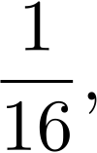
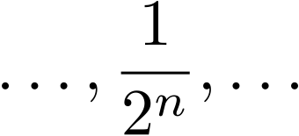
Gâteau
On dit que cette suite de nombre tend vers 0

Slide 6
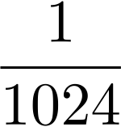
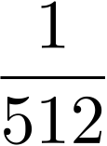
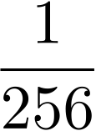
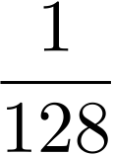
Regardons ceci sur l’axe réel
On va donc être extrêmement près de 0
mais jamais égale à zéro!

Slide 7
Dire que x tend vers 0
qu’on notera
veut dire que x est aussi près de zéro qu’on veut,
mais jamais égal à 0.
Et ceci peu importe comment.

Slide 8
On va distinguer tendre vers et s’approcher de.
Si x tend vers a alors x est aussi près de a qu’on veux,
mais jamais égale à a.
Par contre, si x s’approche de a alors x est aussi près de a qu’on veux,
mais peut être égale à a.
En jumelant ces deux concepts avec celui de fonction, on obtient la limite.

Slide 9
Si quand x tend vers a la fonction f(x) s’approche de L alors on dit que la limite quand x tend vers a de la fonction f(x) est L.
Qu’on note
?
On a vraiment
le goût de mettre
L
a
Mais ça ne sera pas toujours vrai!
La droite interdite!

Slide 10
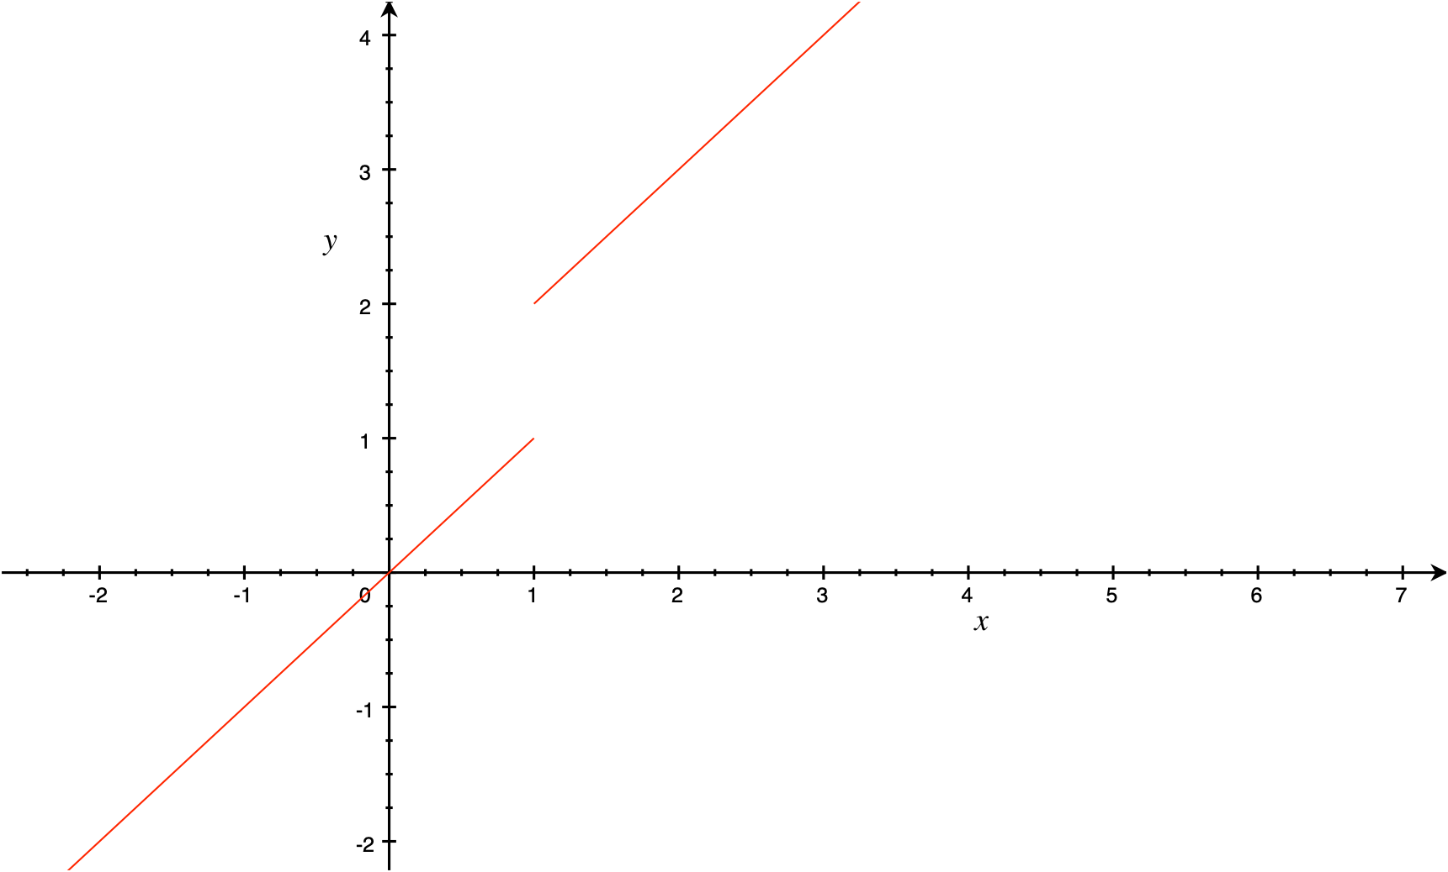
Pour qu’une limite existe, il faut que la limite à gauche et la limite à droite soit égale.
Exemple:
donc ici

Slide 11
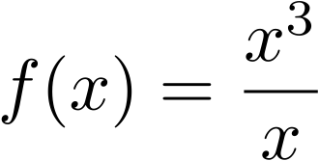
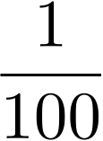
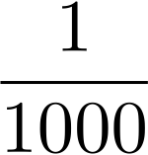
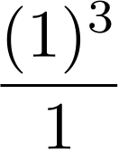
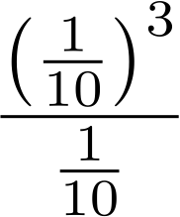
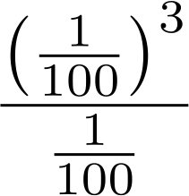
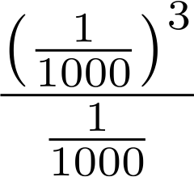
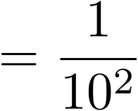
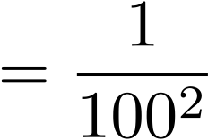
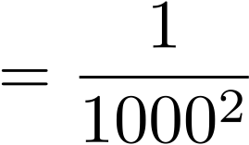
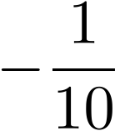
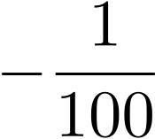
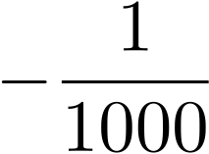
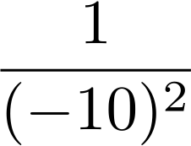
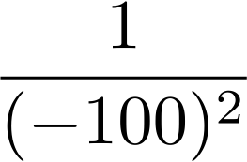
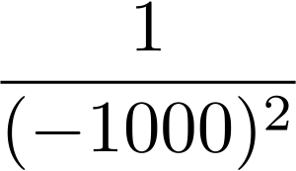
Exemple:

Slide 12
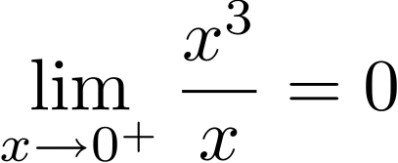
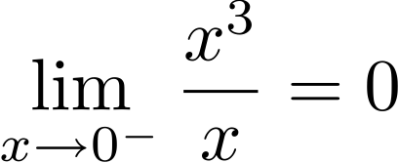
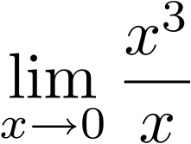
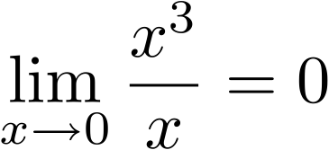
Puisque
et que
on peut conclure que existe, et que
en fait, on a le droit d’écrire
puisque x n’égale jamais 0

Slide 13
Faites les exercices suivants
Section 1.3 # 15, 16 et 17

Slide 14
Trouver la limite d’une fonction en prenant des valeurs de x près de a et regarder la valeur de la fonction en ces points serait
pas très rigoureux
pas très agréable
Pour être rigoureux, il faudrait utiliser la définition de la limite.
Pour être agréable... ben là ça dépend de vous!

Slide 15
Définition:
La limite de f(x) quand x tend vers a est L si
tel que
L

Slide 16
Cette définition a la particularité d’être très rigoureuse,
mais elle n’est pas trop facile à utiliser.
On fait quoi alors?
Si on ne veut pas perdre de rigueur, il faut utiliser cette définition, mais...
On va donc énoncer quelques théorèmes sans démonstration.
Les démonstrations de ces derniers reposent toutes sur la méchante définition.

Slide 17
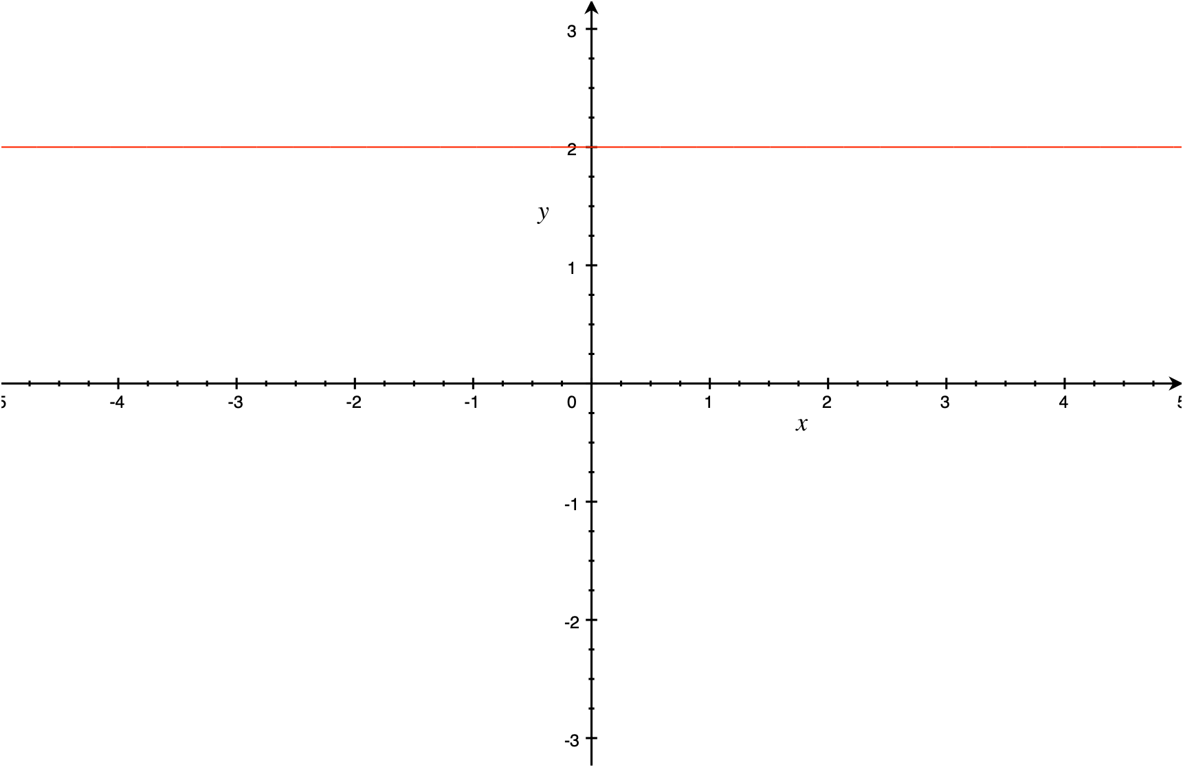
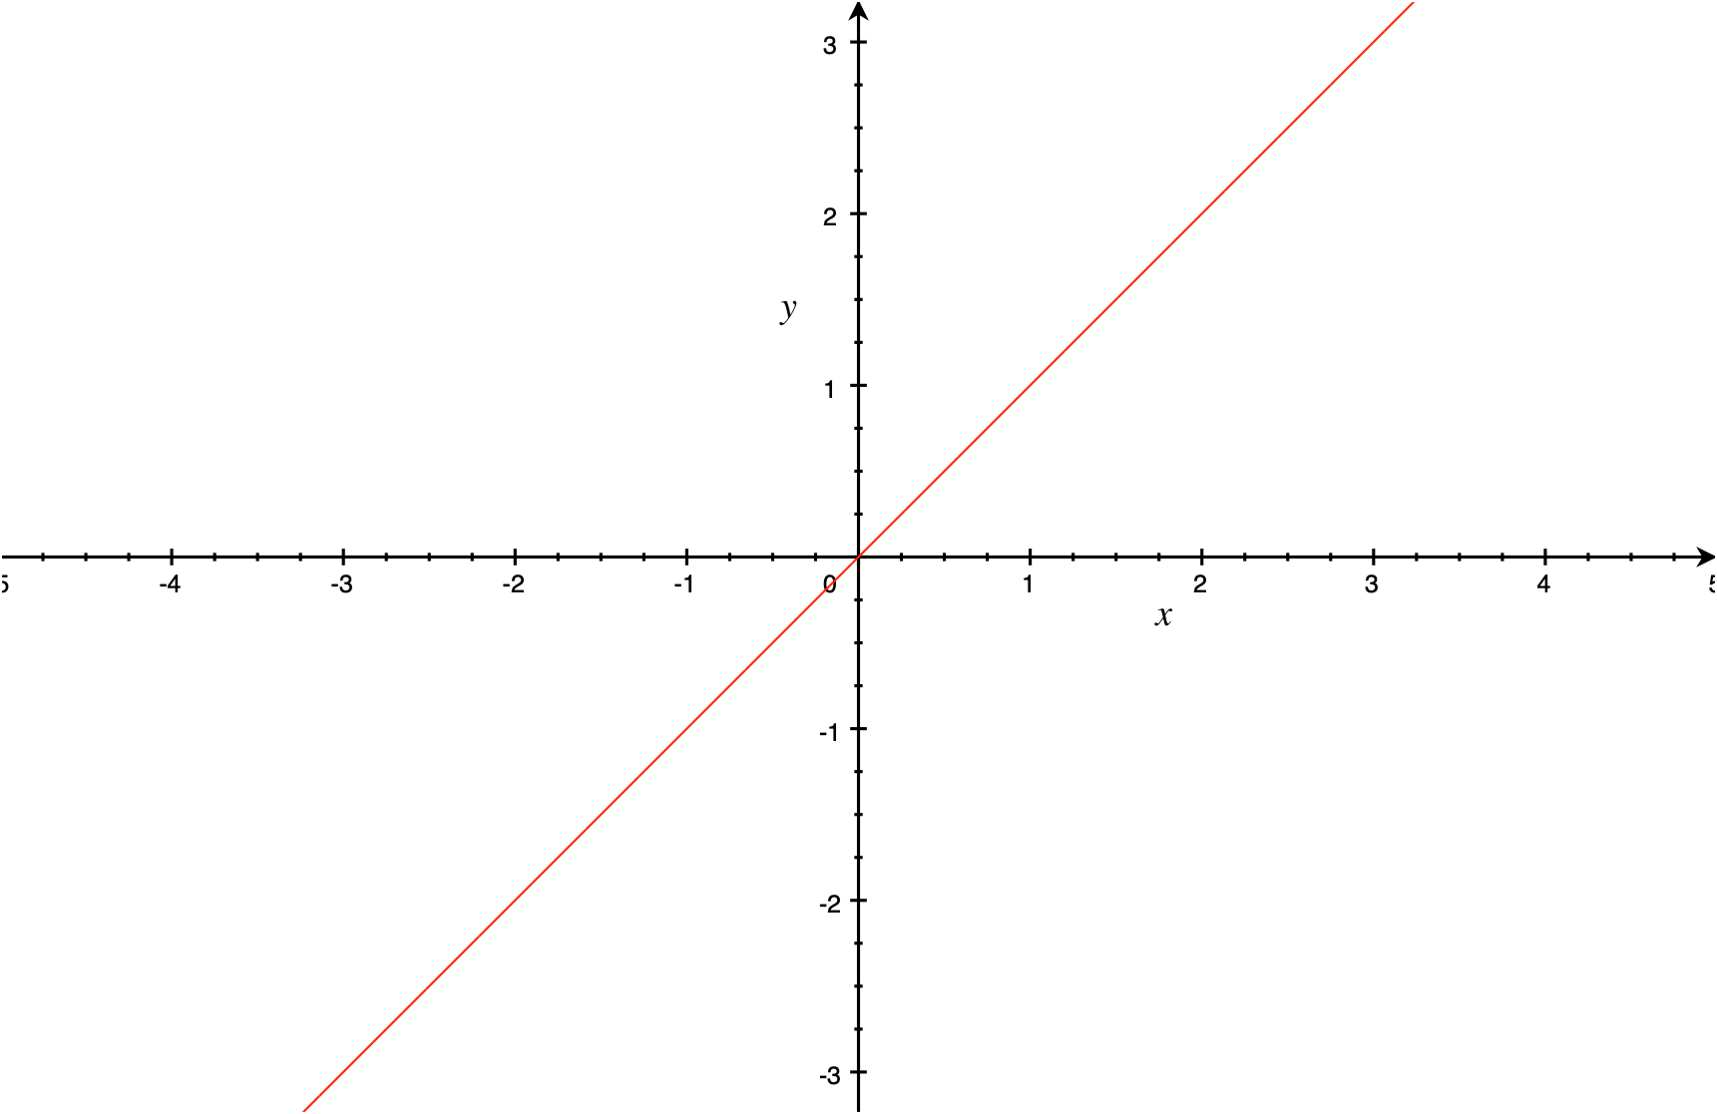
Théorème:
Théorème:

Slide 18
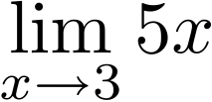
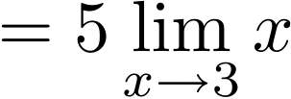
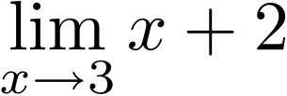
Pour les théorèmes qui suivent, considérons deux fonctions, f(x) et g(x) tel que
et
avec
Théorème:
Exemple:
Théorème:
Exemple:

Slide 19
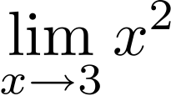
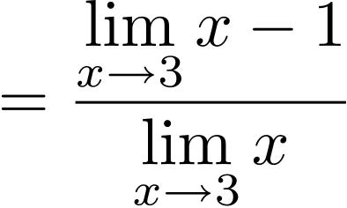
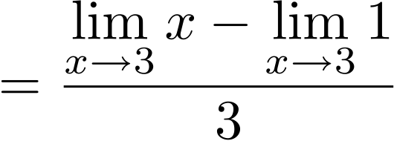
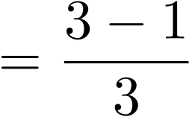
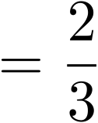
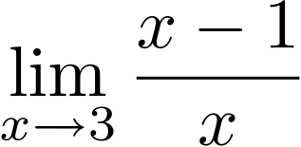
Théorème:
Exemple:
Théorème:
Si en plus on a que
Exemple:

Slide 20
Théorème:
Si avec est défini pour des
valeurs de x proche de a, alors
Exemple:

Slide 21
D’une certaine façon, pour les fonctions «gentilles», la limite revient à l’évaluation de la fonction.
Exemple:
Mais la limite a été introduite pour comprendre les fonctions près de point où il ce passe quelque chose de bizarre.

Slide 22
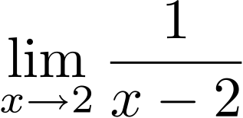
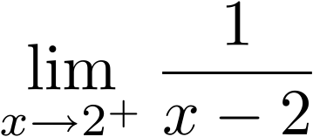
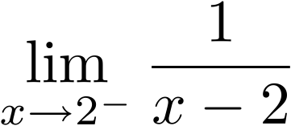
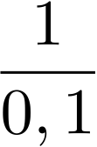
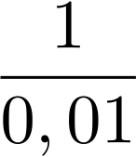
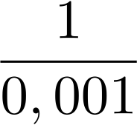
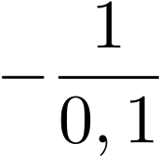
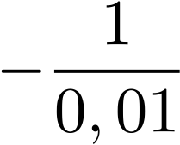
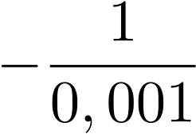
Exemple:
Donc

Slide 23
Du dernier exemple, on peut tirer que si
et
Forme
Limite

Slide 24
Faites les exercices suivants
Section1.3 # 19 et 20

Slide 25
Théorème:
(du sandwich)
Si on a trois fonctions telles que
et que
alors
L
b
a
c

Slide 26
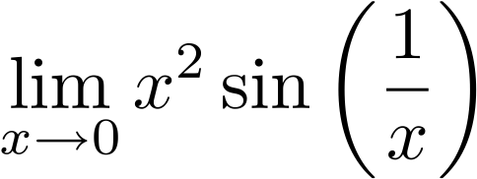
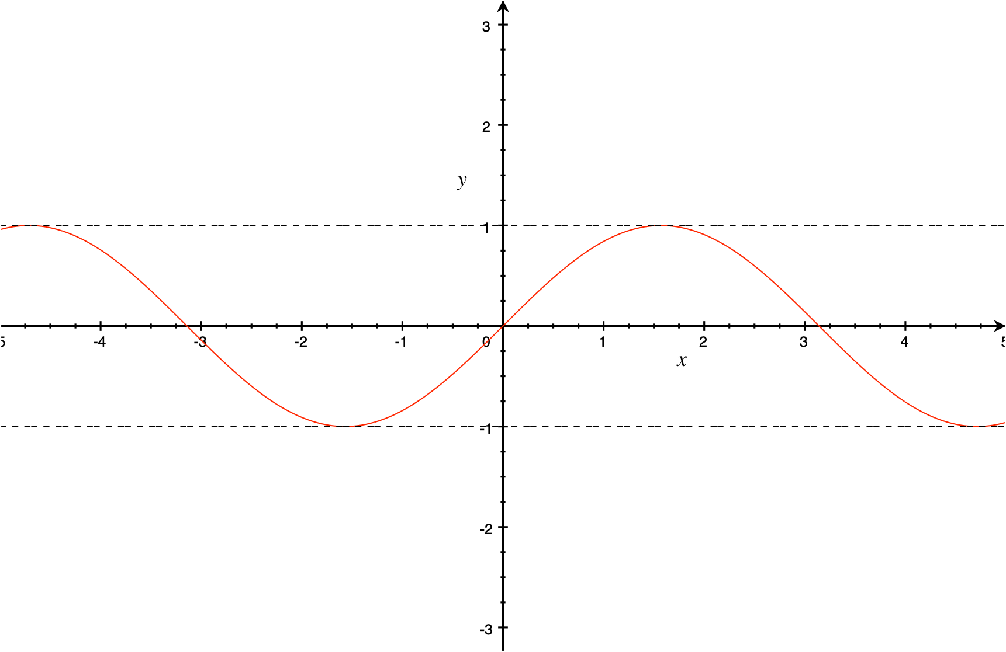
Exemple:

Slide 27
Aujourd’hui, nous avons vu
Le concept de limite
Outils de calcul de limite

Slide 28
Devoir:
Section 1.3

